Slide 1
PHÉP CỘNG, PHÉP TRỪ TRONG PHẠM VI 20
CHỦ ĐỀ 2
BÀI 9
BÀI TOÁN VỀ THÊM BỚT MỘT SỐ ĐƠN VỊ

Slide 2
KHÁM PHÁ

Slide 3
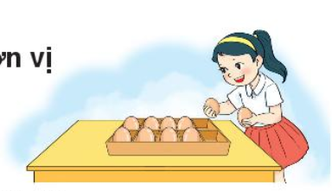
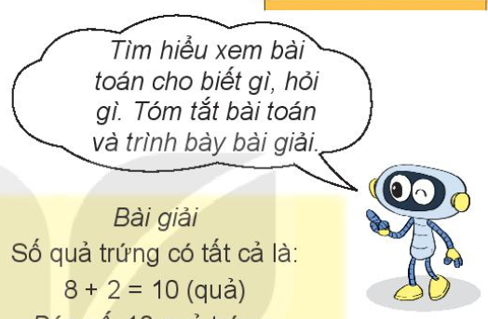
Giải bài toán về thêm một số đơn vị
Bài toán: Trên khay có 8 quả trứng, Mai cho thêm 2 quả trứng. Hỏi có tất cả bao nhiêu quả trứng?
Tóm tắt:
Có : 8 quả trứng
Thêm : 2 quả trứng
Có tất cả: … quả trứng?
Bài giải
Số quả trứng có tất cả là:
8 + 2 = 10 (quả)
Đáp số: 10 quả trứng.

Slide 5
1
Lọ hoa có 9 bông hoa, Việt cắm thêm 6 bông hoa. Hỏi lọ hoa có tất cả bao nhiêu bông hoa?
Tóm tắt
Có : bông hoa
Thêm : bông hoa
Có tất cả: … bông hoa?
Bài giải
Số bông hoa có tất cả là:
(bông)
Đáp số: bông hoa.
9
?
6
?
9
15
?
?
6
?
+ =
15
?

Slide 6
2
Có 8 bạn đang chơi kéo co, có thêm 4 bạn chạy đến cùng chơi. Hỏi lúc đó có tất cả bao nhiêu bạn chơi kéo co?
Tóm tắt
Có : bạn
Thêm : bạn
Có tất cả: … bạn?
Bài giải
Số bạn chơi kéo co có tất cả là:
(bạn)
Đáp số: bạn.
8
?
4
?
?
8
+
?
4
?
?
12
=
?
12
?

Slide 7
KHÁM PHÁ

Slide 8
Giải bài toán về bớt một số đơn vị
Bài toán: Có 10 con chim đậu trên cành, sau đó 3 con bay đi. Hỏi trên cành còn lại bao nhiêu con chim?
Tóm tắt:
Có : 10 con chim
Bay đi : 3 con chim
Còn lại : … con chim?
Bài giải
Số con chim còn lại là:
10 – 3 = 7 (con)
Đáp số: 7 con chim.

Slide 10
Đàn lợn nhà An có 15 con, mẹ đã bán 5 con. Hỏi đàn lợn nhà An còn lại bao nhiêu con?
Tóm tắt
Có : con lợn
Bán : con lợn
Còn lại: … con lợn?
Bài giải
Số con lợn còn lại là:
(con)
Đáp số: con lợn.
15
?
5
?
15
?
?
10
5
?
- =
10
?

Slide 11
LUYỆN TẬP

Slide 12
1
Giải bài toán theo tóm tắt sau:
Tóm tắt
Có : 9 thuyền
Thêm : 4 thuyền
Có tất cả: … thuyền?
Bài giải
Số thuyền có tất cả là:
9 + 4 = 13 (thuyền)
Đáp số: 13 thuyền.

Slide 13
Trên xe có 14 bạn, đến điểm dừng có 3 bạn xuống xe. Hỏi lúc đó trên xe còn lại bao nhiêu bạn?
2
Tóm tắt
Có : 14 bạn
Bớt : 3 bạn
Còn lại: … bạn?
Bài giải
Số bạn còn lại trên xe là:
14 – 3 = 11 (bạn)
Đáp số: 11 bạn.

